Slide 1
三角函数的应用
第一章 直角三角形的边角关系
WWW.PPT818.COM

Slide 2
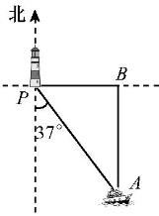
知识点1 方向角问题
1.如图,一艘轮船A位于灯塔P的南偏东37°方向,且距离灯塔50海里,它沿正北方向航行一段时间后,到达位于灯塔P的正东方向上的B处,这时B处与灯塔P的距离可以表示为 ( B )
A.50海里 B.50sin 37°海里
C.50cos 37°海里 D.50tan 37°海里

Slide 3
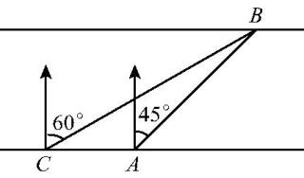
2.如图,某社会实践活动小组实地测量两岸互相平行的一段河的宽度,在河的南岸点A处,测得河的北岸点B在其北偏东45°方向,然后向西走60米到达点C,测得点B在点C的北偏东60°方向,则这一段河的宽度为 ( B )

Slide 4
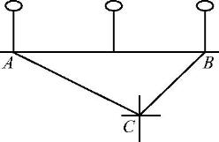
3.周末,小明一家去东昌湖划船,当船划到湖中C点处时,湖边的路灯A位于点C的北偏西64°方向上,路灯B位于点C的北偏东44°方向上.已知每两个路灯之间的距离是50米,求此时小明一家离岸边的距离是多少米?(结果精确到1米,参考数据:sin 64°≈0.9,
cos 64°≈0.4,tan 64°≈2.1,sin 44°≈0.7,cos 44°≈0.7,tan 44°≈1.0)
解:过点C作CD⊥AB于点D,设CD=x.
在Rt△ACD中,AD=CD·tan 64°≈2.1x.
在Rt△BCD中,BD=CD·tan 44°≈x.
由题知AB=AD+BD,即2.1x+x=50×2,解得x≈32.
答:此时小明一家离岸边的距离约是32米.

Slide 5
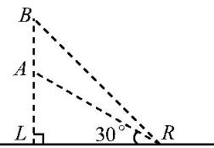
知识点2 仰角、俯角问题
4.(邵阳中考)如图所示,运载火箭从地面L处垂直向上发射,当火箭到达A点时,从位于地面R处的雷达测得AR的距离是40 km,仰角是30°,n秒后,火箭到达B点,此时仰角是45°,则火箭在这n秒中上升的高度是 km.(保留准确值)

Slide 6
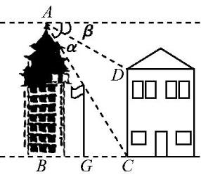
【变式拓展】如图,在两座建筑物之间有一个高为15米的旗杆,从A点经过旗杆顶点恰好看到矮建筑物的墙角C点,且俯角α为60°,又从A点测得D点的俯角β为30°.若旗杆底部G为BC的中点,则矮建筑物的高CD为 ( A )

Slide 7
5.如图,某遥控无人机从离水平地面1000米高的A点出发(AB=1000米),沿俯角为30°的直线飞行1400米到达D点,然后再沿俯角为60°的方向降落到地面上,求这架无人机飞行的水平距离BC.

Slide 8
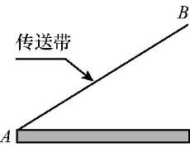
知识点3 坡度、坡角问题
6.如图,传送带和地面所成斜坡AB的坡度为1∶2,物体沿传送带上升到点B时,距离地面的高度为3米,那么斜坡AB的长度 ( A )

Slide 10
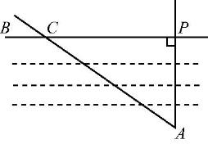
8.(宜昌中考)如图,要测量小河两岸相对的两点P,A的距离,可以在小河边取PA的垂线PB上的一点C,测得PC=100米,∠PCA=35°,则小河宽PA等于 ( C )
A.100sin 35°米 B.100sin 55°米
C.100tan 35°米 D.100tan 55°米

Slide 11
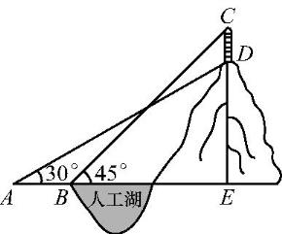
9.如图,某公园的人工湖边上有一座假山,假山顶上有一座高为5米的建筑物CD,数学小组为了测量假山DE的高度,在公园找了一块水平地面,在A处测得建筑物底部D点的仰角为30°,沿水平方向前进25米到达B点,测得建筑物顶部C点的仰角为45°,点A,B,C,D, E在同一平面内,求假山DE的高度.(结果保留根号)
解:设假山DE的高度为x,则CE=x+5.
在Rt△BCE中,因为∠CBE=45°,所以BE=CE=x+5,
所以AE=AB+BE=30+x.
在Rt△ADE中,因为∠DAE=30°,DE=x,

Slide 12
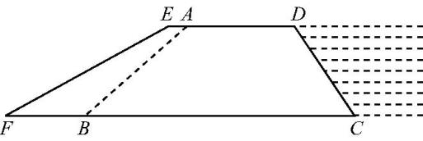
10.(教材P20第2题变式)汛期即将来临,为保证市民的生命和财产安全,市政府决定对一段长200米且横断面为梯形的大坝用土石进行加固.如图,加固前大坝背水坡坡面从A至B共有30级阶梯,平均每级阶梯高30厘米,斜坡AB的坡度i=1∶1,加固后,坝顶宽度增加2米,斜坡EF的坡度i=1∶ ,问工程完工后,共需土石多少立方米?(计算土石时忽略阶梯,结果保留根号)

Slide 13
解:过点A作AH⊥BC于点H,过点E作EG⊥BC于点G,
则四边形EGHA是矩形,
所以EG=AH,GH=AE=2米.
因为斜坡AB的坡度i=1∶1,
所以AH=BH=30×30=9(米),
所以BG=BH-HG=7(米).

Slide 14
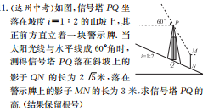

Slide 15
